Slide 1
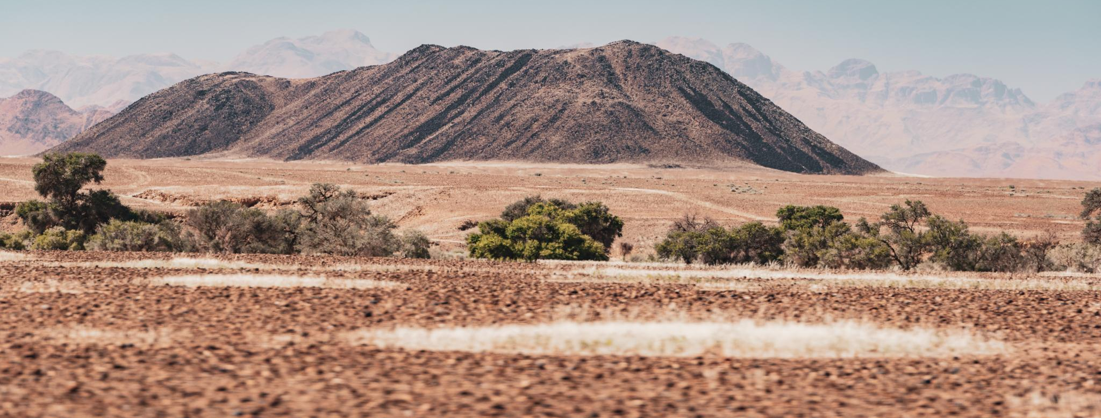
الأقاليم المناخية في الأردن
عمل الطالب : سند إحسان حدادين
الصف : الثامن ( ب)
Notes:
قد يكون المحتوى الذي تم إنشاؤه بواسطة الذكاء الاصطناعي غير صحيح. ---

Slide 2
مقدمة عن المناخ في الاردن: يتمتع الأردن بتنوع جغرافي فريد على الرغم من صغر مساحته. هذا التنوع أدى إلى وجود ثلاثة أقاليم مناخية حيوية رئيسية: مناخ البحر المتوسط، المناخ الصحراوي، المناخ الغوري تتوزع هذه الأقاليم بين المرتفعات الخضراء، الأغوار الدافئة، والصحاري الشاسعة.
Notes:
التنوع المناخي في الأردن

Slide 3
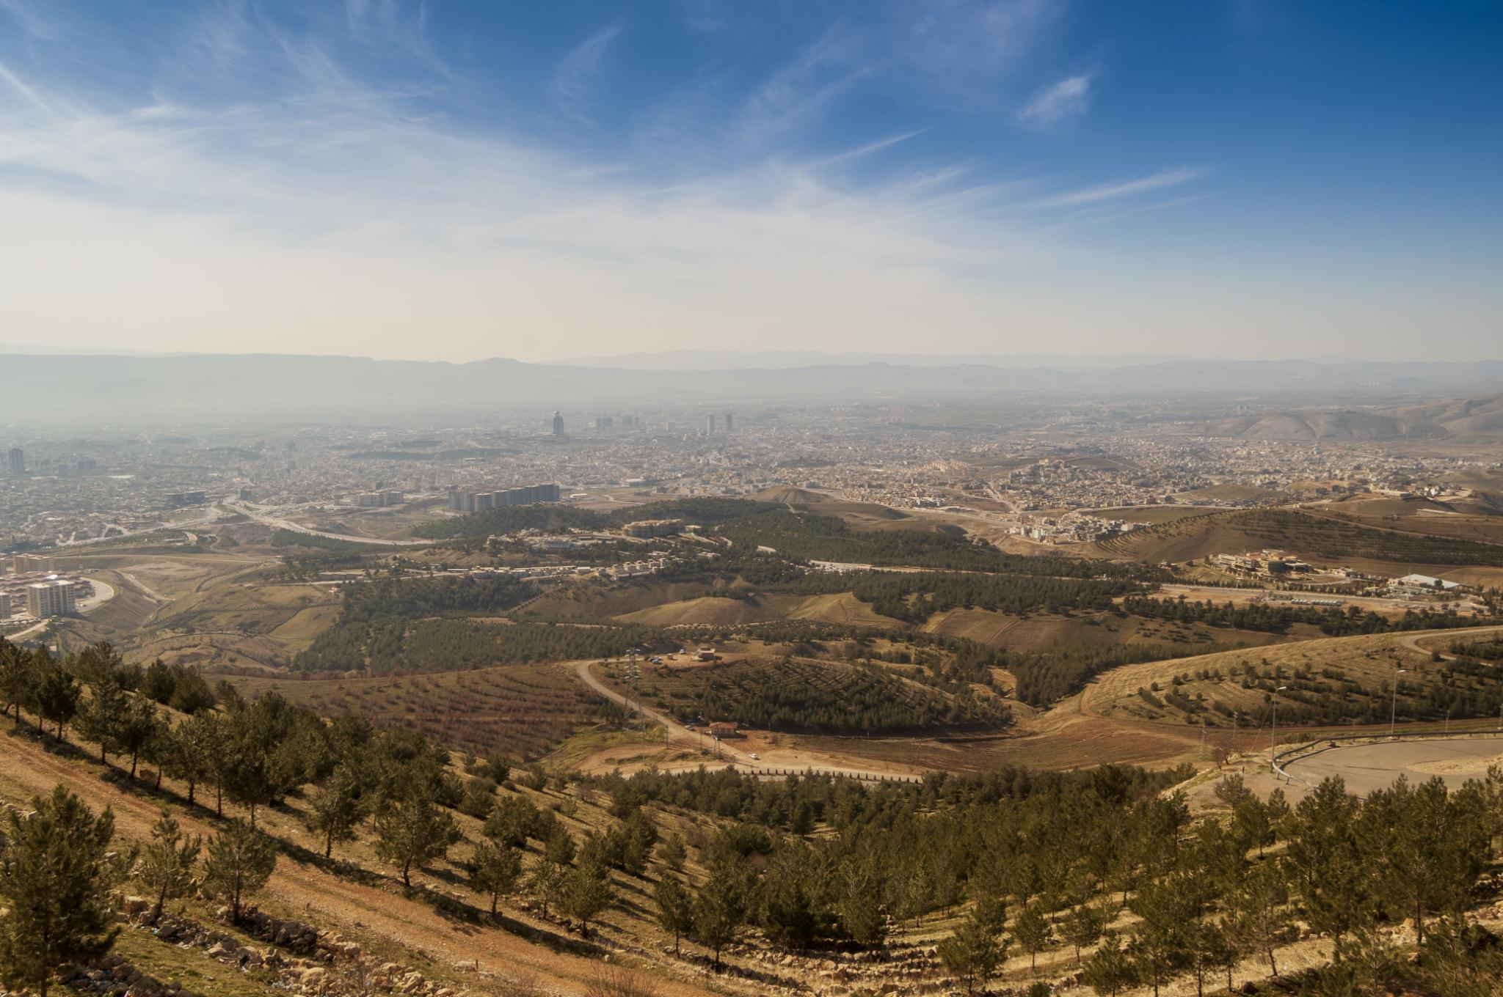
مناخ البحر الأبيض المتوسط
خصائص المناخ
مناخ البحر الأبيض المتوسط يتميز بصيف حار وجاف وشتاء بارد ورطب وارتفاع معدلات الأمطار مع الارتفاع عن سطح البحر.، مع معدل أمطار حوالي 600 ملم سنويًا.
التنوع البيئي
يدعم هذا المناخ تنوعًا بيئيًا غنيًا مع انتشار الغابات والجنبات والحياة النباتية والحيوانية المتنوعة (عمّان، إربد، عجلون، الكرك)
الزراعة والتربة
التربة خصبة هي من أفضل أنواع التربة للزراعة في المناطق الشمالية والغربية من الأردن.
الأهمية الاقتصادية
يساهم مناخ البحر الأبيض المتوسط بشكل كبير في النشاط الاقتصادي والزراعي ويُعد من المناطق الرئيسية لإنتاج المحاصيل.
Notes:
--- تشير هذه الشريحة إلى معلومات من الملف التالي: https://iradajo-my.sharepoint.com/personal/nesreen_sharaiha_irada_org_jo/_layouts/15/Doc.aspx?sourcedoc=%7B8492F1FD-9010-4531-A3DC-E187C0B1BF03%7D&file=%D8%A7%D9%84%D9%85%D9%86%D8%A7%D8%AE_%D9%81%D9%8A_%D8%A7%D9%84%D8%A3%D8%B1%D8%AF%D9%86.pptx&action=edit&mobileredirect=true,https://mfa.gov.jo/content/Climate يسود مناخ البحر الأبيض المتوسط في المناطق الشمالية والغربية من الأردن، مثل محافظتي عجلون وجرش. يتميز هذا الإقليم بصيف حار وجاف وشتاء بارد ورطب، مما يجعله مناسبًا للزراعة البعلية والبستنة. معدل الأمطار في هذه المناطق يصل إلى حوالي 600 ملم سنويًا، وهو الأعلى مقارنة بباقي الأقاليم المناخية في المملكة. هذا المناخ يدعم تنوعًا بيئيًا غنيًا، حيث تنتشر الغابات والجنبات وتزدهر الحياة النباتية والحيوانية. كما أن غالبية السكان الأردنيين يقطنون في هذه المناطق نظرًا لاعتدال المناخ وتوفر الموارد الطبيعية. التربة في هذه المناطق غالبًا ما تكون بصرة (Terra Rossa) أو صفراء بحر متوسطية (Rendzina)، وهي من أفضل أنواع التربة للزراعة. هذا الإقليم المناخي يساهم بشكل كبير في النشاط الاقتصادي والزراعي في الأردن، ويُعد من أهم المناطق التي تعتمد عليها المملكة في إنتاج المحاصيل الزراعية.

Slide 4
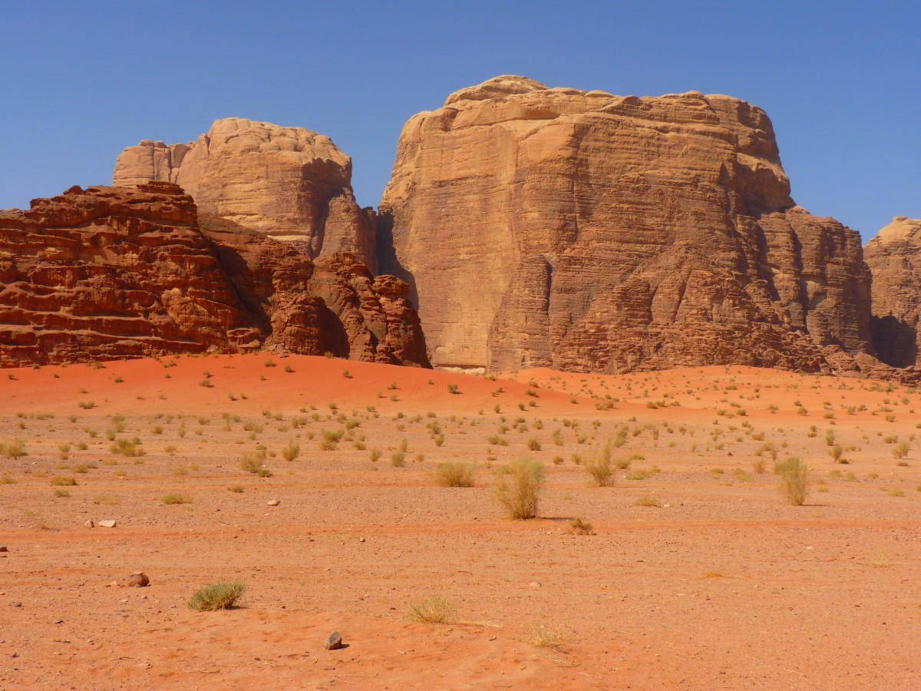
المناخ الصحراوي
خصائص المناخ الصحراوي
المناخ الصحراوي يتميز بصيف شديد الحرارة وشتاء بارد وجاف مع معدل أمطار منخفض جدًا لا يتجاوز 200 ملم سنويًا و يغطي حوالي 75% من مساحة الأردن
النباتات والتكيف
النباتات في المناطق الصحراوية محدودة وتعتمد على التكيف مع الجفاف للحفاظ على الحياة النباتية.
التأثير على النشاط الزراعي
الزراعة تقتصر على الواحات والمناطق التي تتوفر فيها مصادر مياه جوفية بسبب قلة الأمطار وارتفاع درجات الحرارة.
السياحة والتحديات الاقتصادية
المناخ الصحراوي يشكل تحديات اقتصادية ولكنه يجذب السياحة الصحراوية والمغامرات الفريدة (منطقة وادي رم )
Notes:
--- تشير هذه الشريحة إلى معلومات من الملف التالي: https://iradajo-my.sharepoint.com/personal/nesreen_sharaiha_irada_org_jo/_layouts/15/Doc.aspx?sourcedoc=%7B8492F1FD-9010-4531-A3DC-E187C0B1BF03%7D&file=%D8%A7%D9%84%D9%85%D9%86%D8%A7%D8%AE_%D9%81%D9%8A_%D8%A7%D9%84%D8%A3%D8%B1%D8%AF%D9%86.pptx&action=edit&mobileredirect=true,https://mfa.gov.jo/content/Climate يسود المناخ الصحراوي في المناطق الشرقية والجنوبية من الأردن، مثل البادية الشرقية ووادي رم والبتراء. يتميز هذا الإقليم بصيف شديد الحرارة، حيث يمكن أن تصل درجات الحرارة إلى 40 درجة مئوية أو أكثر، وشتاء بارد وجاف. معدل الأمطار في هذه المناطق منخفض جدًا، حيث لا يتجاوز 200 ملم سنويًا، مما يجعل الحياة النباتية محدودة وتعتمد على النباتات المتكيفة مع الجفاف. هذا المناخ يؤثر بشكل مباشر على النشاط الزراعي، حيث تقتصر الزراعة على الواحات والمناطق التي تتوفر فيها مصادر مياه جوفية. كما أن المناخ الصحراوي يُشكل تحديًا للأنشطة الاقتصادية، لكنه يُعد من البيئات الفريدة التي تجذب السياحة الصحراوية والمغامرات. الحياة في هذه المناطق تعتمد على التكيف مع الظروف القاسية، سواء من حيث البناء أو نمط الحياة. المناخ الصحراوي يُمثل جزءًا كبيرًا من مساحة الأردن، ويُسهم في تشكيل الطابع الجغرافي والبيئي للبلاد.

Slide 5
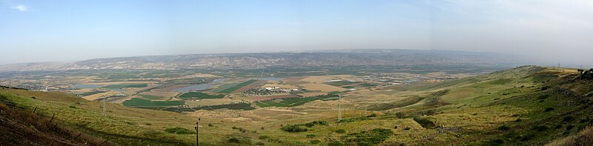
المناخ الغوري ( مناخ وادي الأردن )
خصائص المناخ الغوري
. يعرف بمناخه الغوري السوداني، ويكون حارًا جدًا طوال العام، خاصةً في الصيف، بسبب انخفاضه عن مستوى سطح البحر ، يمتد على طول نهر الأردن، ويشمل منطقة البحر الميت والعقبة.
الأهمية الزراعية لوادي الأردن
وادي الأردن منطقة زراعية خصبة تعتمد على الري لزراعة الموز والحمضيات والخضروات.
التحديات البيئية والإدارة
تحديات تشمل إدارة الموارد المائية والتكيف مع التغيرات المناخية المستمرة.
تنوع الأنشطة الاقتصادية
المناخ يدعم الزراعة والتجارة والسياحة مما يعزز الاقتصاد المحلي.
Notes:
--- تشير هذه الشريحة إلى معلومات من الملف التالي: https://iradajo-my.sharepoint.com/personal/nesreen_sharaiha_irada_org_jo/_layouts/15/Doc.aspx?sourcedoc=%7B8492F1FD-9010-4531-A3DC-E187C0B1BF03%7D&file=%D8%A7%D9%84%D9%85%D9%86%D8%A7%D8%AE_%D9%81%D9%8A_%D8%A7%D9%84%D8%A3%D8%B1%D8%AF%D9%86.pptx&action=edit&mobileredirect=true,https://mfa.gov.jo/content/Climate يسود المناخ المداري الجاف في منطقة وادي الأردن، ويتميز بارتفاع درجات الحرارة معظم أيام السنة، مع رطوبة نسبية أعلى مقارنة بالمناطق الصحراوية. هذا الإقليم المناخي يُعد من المناطق الزراعية المهمة في الأردن، حيث يُزرع فيه العديد من المحاصيل التي تحتاج إلى درجات حرارة مرتفعة ومياه وفيرة. وادي الأردن يُشكل شريطًا زراعيًا خصبًا يمتد من الشمال إلى الجنوب، ويُسهم بشكل كبير في الأمن الغذائي الوطني. المناخ المداري الجاف يُتيح زراعة محاصيل مثل الموز والحمضيات والخضروات، ويُعد من المناطق التي تعتمد على الري بشكل كبير. كما أن هذا المناخ يُسهم في تنوع الأنشطة الاقتصادية، مثل الزراعة والتجارة والسياحة. التحديات التي تواجه هذا الإقليم تشمل إدارة الموارد المائية والتكيف مع التغيرات المناخية، مما يتطلب تخطيطًا بيئيًا مستدامًا.

Slide 6
ملخص الأقاليم المناخية في الأردن
الغطاء النباتي | الخصائص الرئيسية | المناطق التي يغطيها | الإقليم المناخي
زراعات مروية | صيف معتدل الى حار وجاف ، شتاء بارد و رطب مع ثلوج أحيانا | المدن الشمالية و الغربية ( اربد ، عمان، الكرك ) | مناخ البحر المتوسط
الحمضيات و الموز و الخضراوات | حار جدا و جاف على مدار العام | وادي الأردن ، البحر الميت ، العقبة | مناخ وادي الأردن
نباتات صحراوية | حار جدا وجاف صيفا ، بارد شتاء مع امطار قليلة | البادية الشرقية و الجنوبية | المناخ الصحراوي

Slide 7
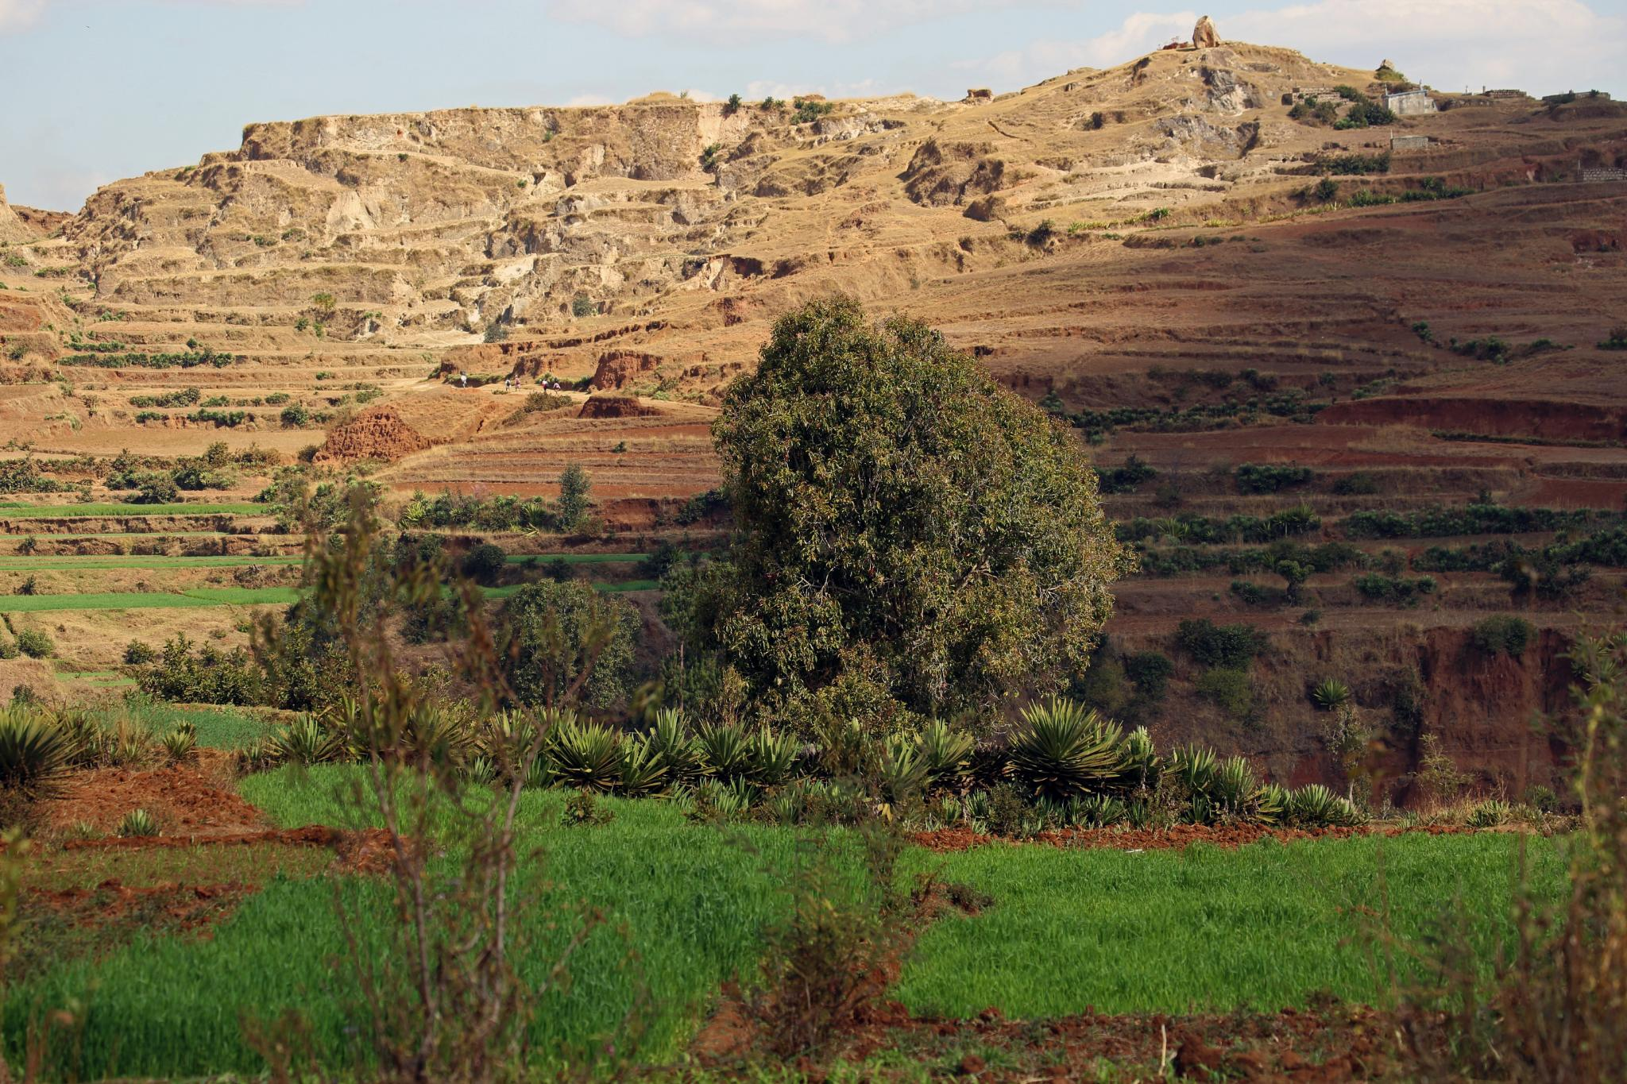
التقسيم البيئي الاوسع
المناطق المناخية الرئيسية
الأردن مقسم إلى أربعة مناطق مناخية أحيائية: البحر المتوسط، الإيراني-الطوراني، الصحراء العربية، والمناخ السوداني الاستوائي المحدود.
الغطاء النباتي المتنوع
تتميز كل منطقة بغطاء نباتي مميز يتكيف مع ظروف الجفاف أو الرطوبة، مما يعكس التنوع البيئي الفريد.
تأثير العوامل الطبيعية والبشرية
تعتمد التقسيمات على الجيولوجيا، الارتفاع، نوع التربة، والنشاط البشري مما يؤثر على التنوع البيئي والتخطيط الزراعي.
أهمية التقسيم البيئي
يساعد فهم التقسيمات البيئية في إدارة الموارد الطبيعية، تعزيز الزراعة المستدامة، وحماية التنوع الحيوي.
Notes:
--- تشير هذه الشريحة إلى معلومات من الملف التالي: https://iradajo-my.sharepoint.com/personal/nesreen_sharaiha_irada_org_jo/_layouts/15/Doc.aspx?sourcedoc=%7B8492F1FD-9010-4531-A3DC-E187C0B1BF03%7D&file=%D8%A7%D9%84%D9%85%D9%86%D8%A7%D8%AE_%D9%81%D9%8A_%D8%A7%D9%84%D8%A3%D8%B1%D8%AF%D9%86.pptx&action=edit&mobileredirect=true,https://mfa.gov.jo/content/Climate وفقًا للدراسات البيئية، يمكن تقسيم الأردن إلى أربعة مناطق مناخية أحيائية رئيسية: مناخ البحر المتوسط، المناخ الإيراني-الطوراني، مناخ الصحراء العربية، والمناخ السوداني الذي يمثل اختراقًا استوائيًا محدودًا في الجنوب. هذه التقسيمات تعتمد على عوامل متعددة مثل الجيولوجيا، الارتفاع، نوع التربة، والنشاط الإنساني. كل منطقة من هذه المناطق تتميز بغطاء نباتي خاص بها، حيث تنتشر النباتات المتكيفة مع الجفاف في المناطق الصحراوية، بينما تزدهر النباتات التي تحتاج إلى مياه في المناطق المتوسطية. هذا التنوع البيئي يُسهم في وجود أنماط حياة مختلفة وتنوع ثقافي غني. كما أن هذه المناطق تُستخدم في تصنيفات الزراعة، الحراج، والرعي، مما يُسهم في التخطيط البيئي والاقتصادي. فهم هذه التقسيمات يُساعد في إدارة الموارد الطبيعية بشكل أفضل، ويُسهم في تعزيز الزراعة المستدامة والحفاظ على التنوع الحيوي.

Slide 8

ماذا أتذكر ؟؟؟
1- ما عدد الأقاليم المناخية في الأردن ؟
2- اذكر الأقاليم المناخية في الأردن ؟
3- ما اهم إقليم مناخي في تنمية الاقتصاد الزراعي ؟
4- ما هو اكبر إقليم مناخي مساحة ؟

